Slide 1


Thứ Hai ngày 30 tháng 12 năm 2024
THỰC HÀNH RÈN KĨ NĂNG

Slide 2


Slide 3


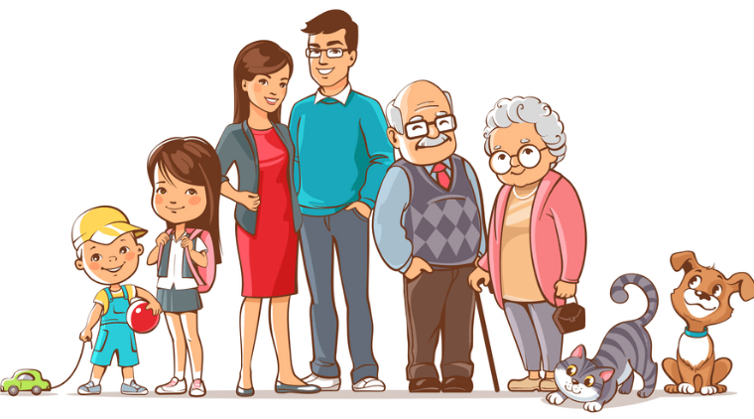
Cùng chia sẻ
1. Nêu các chủ đề đã học.
2. Nêu các bài học trong chủ đề Em yêu Tổ quốc Việt Nam.

Slide 4
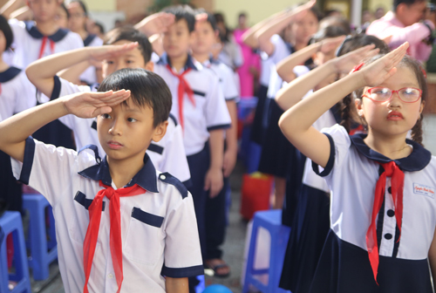
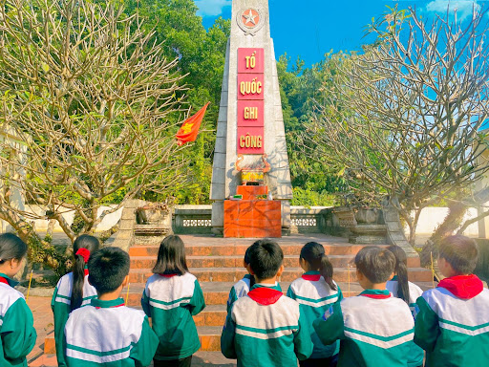
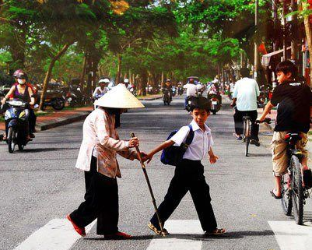
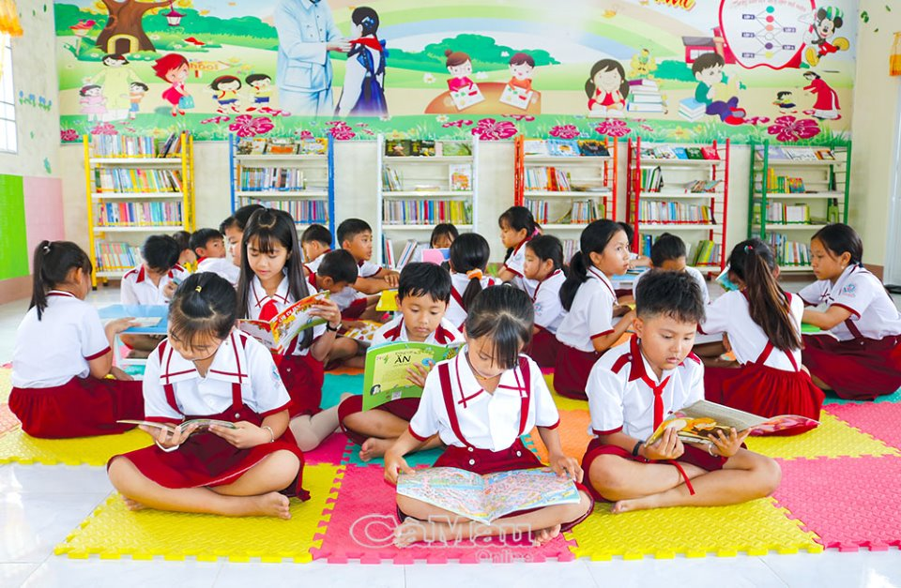
THẢO LUẬN NHÓM 4

Slide 5

Cùng chia sẻ
Những việc em đã làm thể hiện:
1. Ham học hỏi
2. Giữ lời hứa

Slide 6

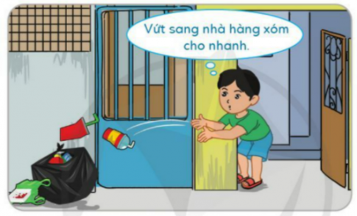
Nếu em là bạn của bạn nam đó, em sẽ nói gì với bạn?

Slide 7
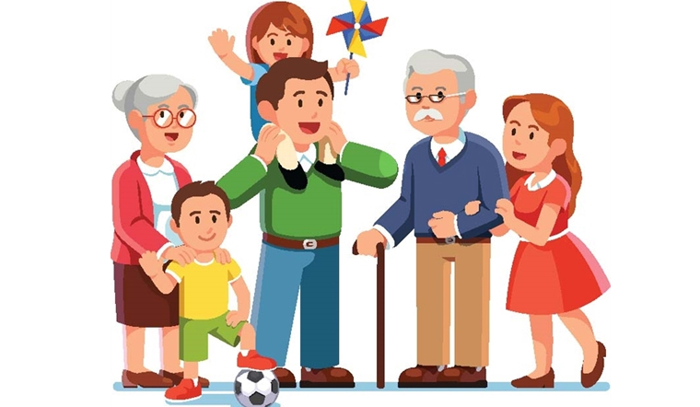
Kết luận
Chúng ta nên có ý thức tự giác thực hiện, tránh làm ảnh hưởng đến người khác.

Slide 8


Tạm biệt và hẹn gặp lại!

